Slide 1


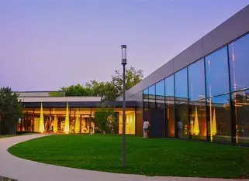

EINLADUNG zur
Herbst-Mitgliederversammlung am 16. Oktober 2025
Mittwoch, 15. Oktober 2025
16 bis 18 Uhr
Beiratssitzung
Der Beirat trifft sich von
16 bis 18 Uhr
im Congress-Centrum Stadtgarten.
Die Tagesordnung hierfür erhalten die Teilnehmenden mit separater Post.
Donnerstag, 16. Oktober 2025
9 bis 16:30 Uhr
Mitgliederversammlung
Das Wichtigste in Kurzform
Haushaltsplan 2026
Berichte aus den VPK-Arbeitsgruppen
- Satzungsänderung (extra nennen?)
Berichte aus den Gremien und aus dem Bundesverband
BestPractice Beispiele für Beteiligung
-Michaela Barreith, Alex Schäfer
30-jähriges Jubiläum des LV Ba.-Wü.
Allianz, Sven Hildebrand
Morten Felthaus / Finanzberatung (?)
Verschiedenes
-Terminplanung 2026
Veranstaltungsort:
Congress-Centrum Stadtgarten
Rektor-Klaus-Straße 9
73525 Schwäbisch Gmünd
www.ccs-gd.de
Kosten:
Der Kostenbeitrag beträgt 75 Euro
pro Teilnehmer*in, inkl. Tagungsverpflegung.
Übernachtung:
Hotel Am Remspark (ca. 5 Gehminuten zum Tagungsort)
Remspark 1, 73525 Schwäbisch Gmünd
www.hotelamremspark.de
Für Anmeldung und Zimmerreservierung bitte
das beigefügte Formular verwenden:
Anmeldeschluss: 16. September 2025
Ca. 16:30 Uhr
Ende der Veranstaltung
Im Anschluss, ab 19 Uhr
Gemeinsames Abendessen im Restaurant Charles (Hotel Am Remspark)

